Slide 1

Пояснение работы алгоритма генерации перестановок
Приведенного в лекции № 6

Slide 2
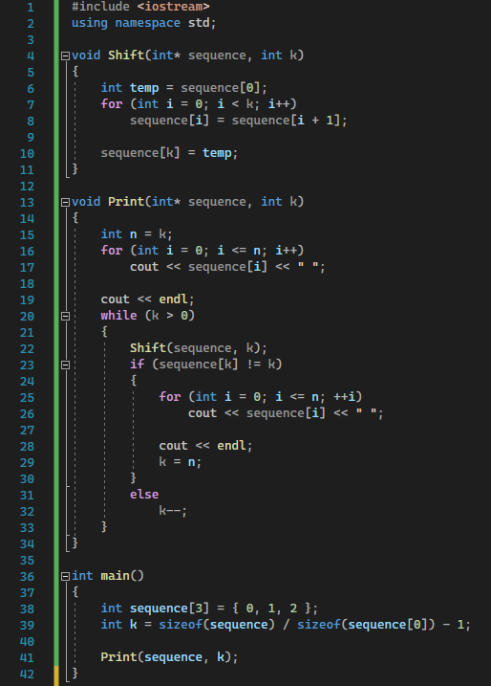
Код Статическая Динамическая программы память память

Slide 3
Код Статическая Динамическая программы память память
sequence[] k

Slide 4
Код Статическая Динамическая программы память память
sequence[] k | *sequence k, i, n
k = 2 [0 , 1, 2] | [0, 1, 2]

Slide 5
Код Статическая Динамическая программы память память
sequence[] k | *sequence k, i, n
k = 2 [1, 2, 0] | [0, 1, 2] [1, 2, 0]

Slide 6
Код Статическая Динамическая программы память память
sequence[] k | *sequence k, i, n
k = 2 [2, 0, 1] | [0, 1, 2] [1, 2, 0] [2, 0, 1]

Slide 7
Код Статическая Динамическая программы память память
sequence[] k | *sequence k, i, n
k = 2 [0, 1, 2] | [0, 1, 2] [1, 2, 0] [2, 0, 1]

Slide 8
Код Статическая Динамическая программы память память
sequence[] k | *sequence k, i, n
k = 1 [0, 1, 2] | [0, 1, 2] [1, 2, 0] [2, 0, 1]

Slide 9
Код Статическая Динамическая программы память память
sequence[] k | *sequence k, i, n
k = 1 [1, 0, 2] | [0, 1, 2] [1, 2, 0] [2, 0, 1] [1, 0, 2]

Slide 10
Код Статическая Динамическая программы память память
sequence[] k | *sequence k, i, n
k = 2 [0, 2, 1] | [0, 1, 2] [1, 2, 0] [2, 0, 1] [1, 0, 2] [0, 2, 1]

Slide 11
Код Статическая Динамическая программы память память
sequence[] k | *sequence k, i, n
k = 2 [2, 1, 0] | [0, 1, 2] [1, 2, 0] [2, 0, 1] [1, 0, 2] [0, 2, 1] [2, 1, 0]

Slide 12
Код Статическая Динамическая программы память память
sequence[] k | *sequence k, i, n
k = 2 [1, 0, 2] k = 1 [0, 1, 2] k = 0 [1, 0, 2] | [0, 1, 2] [1, 2, 0] [2, 0, 1] [1, 0, 2] [0, 2, 1] [2, 1, 0]

Slide 13
Итог
[0, 1, 2]
[1, 2, 0]
[2, 0, 1]
[1, 0, 2]
[0, 2, 1]
[2, 1, 0]
Кол-во перестановок:
sizeof(sequence)! = 3! = 6

